Slide 1


Corso per Medici di Bordo Ring

Slide 2
LE LEGGI E LE NORME ANTIDOPING

Slide 3
DANIEL DI MATTIA
Coordinatore Nazionale Vicario DCO/BCO FMSI

Slide 4
DEFINIZIONE DI DOPING
La parola DOPING ha origini incerte:
“DOP” bevanda alcolica usata come stimolante nelle danze cerimoniali del Sud Africa di cui si è venuti a conoscenza nel XVIII Secolo.
“DOOP” (una salsa densa) entrò nello slang americano per descrivere come i rapinatori drogassero le proprie vittime mescolando Tabacco e semi di Stramonio, pianta che contiene una quantità di alcaloidi, causando sedazione, allucinazioni e disorientamento.

Slide 5
DEFINIZIONE DI DOPING
Fino al 1889, la parola “DOPE” era usata relativamente alla preparazione di un prodotto viscoso e denso di oppio da fumare.
Dal 1890 il termine “DOPE” si estese a qualsiasi droga narcotica-stupefacente.

Slide 6
DEFINIZIONE DI DOPING SPORTIVO
Il DOPING è l'uso (o abuso) di sostanze e di medicinali o l’utilizzo di metodi al fine di aumentare artificialmente il rendimento fisico e le prestazioni dell’Atleta.
Il ricorso al doping è un’infrazione sia all’Etica dello Sport, sia a quella della Scienza Medica.
Nel 1896 si ebbe il primo caso di decesso correlato al DOPING: il Ciclista Inglese Arthur Linton.

Slide 7
DEFINIZIONE DI DOPING SPORTIVO
Con il termine DOPING si intende il verificarsi di una o più violazioni previste dal Codice Mondiale Antidoping WADA e dal Norme Sportive Antidoping (NADO // ITALIA)
In Italia l’utilizzo, il possesso e la somministrazione di Doping vengono sanzionati sia dalla Giustizia Sportiva, che dalla Giustizia Ordinaria (Legge 376/2000)

Slide 8
DEFINIZIONE DI DOPING SPORTIVO
Il DOPING è contrario ai principi di lealtà e correttezza nelle competizioni sportive, ai valori culturali dello Sport, alla sua funzione di valorizzazione delle naturali potenzialità fisiche e delle qualità morali degli Atleti.
NADO // ITALIA
Norme Sportive Antidoping

Slide 9
LEGGE 14 DICEMBRE 2000, N° 376
Disciplina della tutela sanitaria
delle attività sportive e della lotta contro il doping
Art. 3, comma 1, lett. c): [La Commissione] effettua, tramite i laboratori, anche avvalendosi di medici specialisti di medicina dello sport, i controlli anti-doping e quelli di tutela della salute, in gara e fuori gara.
Art. 3 comma 1, lett. e): [La Commissione] mantiene i rapporti operativi con l’Unione Europea e con gli organismi internazionali, garantendo la partecipazione a programmi di interventi contro il doping.

Slide 10
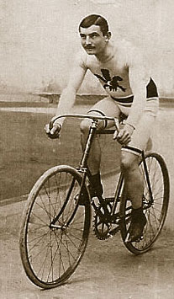
DEFINIZIONE DI DOPING SPORTIVO
Nel 1896 si ebbe il primo caso di decesso correlato al DOPING: il Ciclista Inglese Arthur Linton morì poche settimane dopo aver vinto la maratona Bordeaux-Paris.

Slide 11
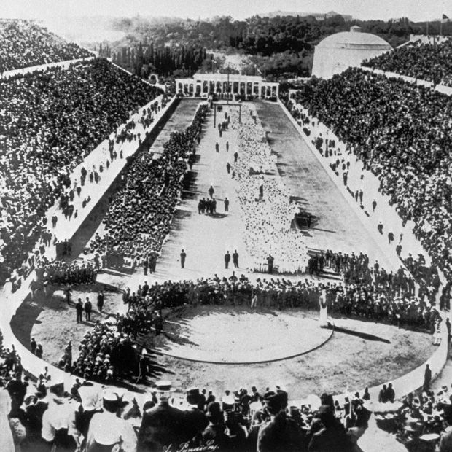
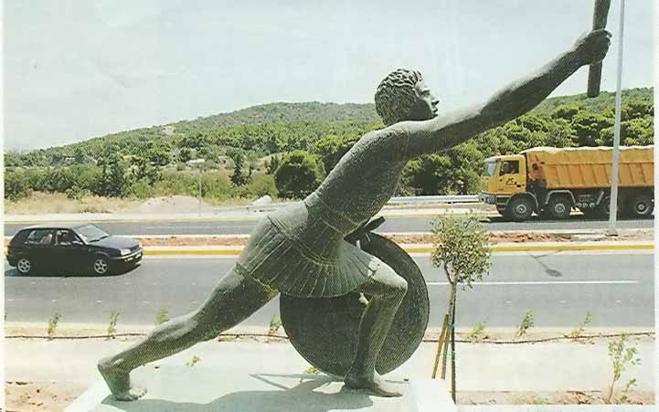
La prima morte improvvisa documentata è quella di Eucle o Filippide, nel 490 a.C., che coprì di corsa la distanza Maratona-Atene.
Arrivato a destinazione, fece in tempo ad annunciare ai suoi concittadini
"siate felici, abbiamo vinto" per poi cadere a terra, colto da morte improvvisa.
DEFINIZIONE DI DOPING SPORTIVO

Slide 12
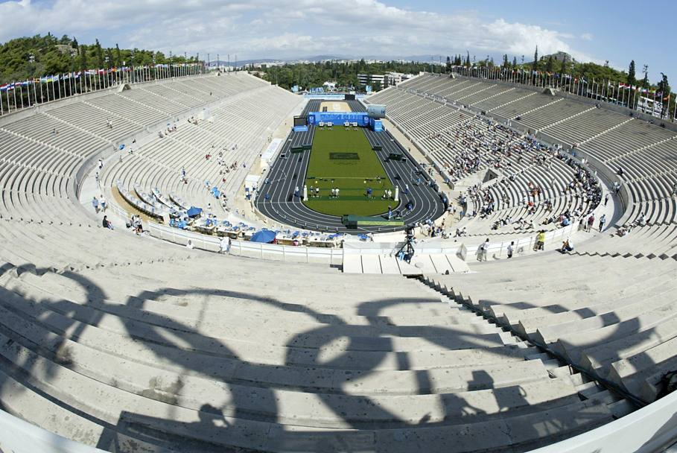
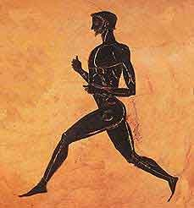
Gli Emerodromi affrontavano la corsa sul montagnoso e accidentato terreno del Peloponneso privi del moderno abbigliamento sportivo. Così, c'è chi sostiene che Filippide, che portò ad Atene la notizia della vittoria di Maratona, fosse drogato al punto da non accorgersi che era andato oltre le sue possibilità e che il cuore stava cedendo. Nell'antica Grecia venivano usate erbe e funghi ritenuti capaci di far aumentare il rendimento fisco e capacità atletiche.
DEFINIZIONE DI DOPING SPORTIVO

Slide 13
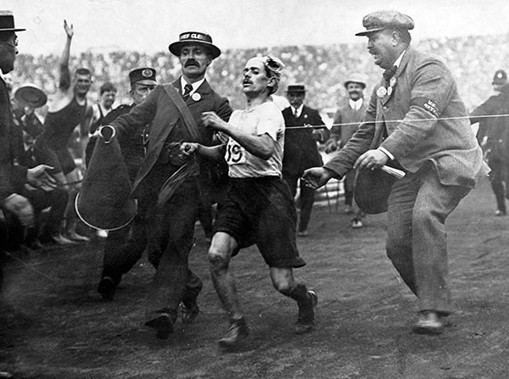
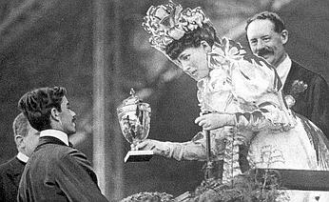
Londra IV Olimpiade 24 Luglio 1908
Dorando Pietri crolla definitivamente dopo il fatidico filo di lana.
DEFINIZIONE DI DOPING SPORTIVO
Venne portato fuori dallo stadio in barella dopo aver vinto. Si seppe che aveva avuto bisogno del massaggio cardiaco e della respirazione artificiale per riprendersi. Probabilmente aveva assunto della stricnina.

Slide 14

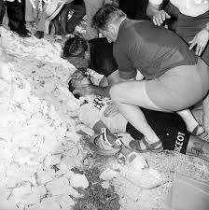
La prima di tutte le tragedie dello Sport contemporaneo fu quella di Tony Simpson. Il Ciclista Inglese si sentì male il 13 Luglio 1967 al Tour de France durante la salita al Mont Ventoux.
DEFINIZIONE DI DOPING SPORTIVO
Tra le cause il caldo ma anche l'uso di anfetamine.
Per questa ragione Simpson è considerato una delle prime vittime del doping moderno.

Slide 15
WADA
CODICE MONDIALE ANTIDOPING
FINALITÀ COSTITUTIVE
Tutelare il diritto fondamentale degli Atleti alla pratica di uno sport libero dal doping e, quindi, promuovere la salute, la lealtà e l’uguaglianza di Tutti gli Atleti del mondo.
Garantire l’applicazione di programmi antidoping armonizzati, coordinati ed efficaci sia a livello mondiale che nazionale, al fine di individuare, scoraggiare e prevenire la pratica del doping.

Slide 16
PUNTI SALIENTI DEL CODICE WADA
Le regole e i principi dell’antidoping devono essere rispettate da:
Comitati Olimpici Nazionali
Federazioni Sportive Internazionali
Organismi di Controllo Nazionali (NADO // ITALIA)

Slide 17
PUNTI SALIENTI DEL CODICE WADA
Definizione di doping più restrittiva e più precisa
Lista delle sostanze e dei metodi proibiti (Lista)
Puntualizzazione per i controlli
  Ordinari senza preavviso in e fuori competizione
  RTP elenco mirato di Atleti da sottoporre a controlli
  (RTP Registered Testing Pool)
  TDP piano annuale della distribuzione dei controlli
  (TDP Test Distribution Plan)
Utilizzo di standard internazionali eguali
  per tutti i laboratori
  per le sostanze soggette a restrizione
  per le modalità di controllo

Slide 18
NADO: ORGANIZZAZIONE ANTIDOPING NAZIONALE
Cosa richiede la WADA alle NADO?
Accettazione integrale del Programma Mondiale Antidoping WADA
  Codice Mondiale Antidoping
  Standard Internazionali
  (Lista, Controlli, Laboratori, Esenzioni a fini terapeutici, Privacy)
  Personale Qualificato
  Competenza del TAS di Losanna

Slide 19
ORGANIZZAZIONE ALLA LOTTA AL DOPING DI NADO-ITALIA
Effettuare controlli ordinari random e target, senza preavviso, in e fuori competizione, attraverso una pianificazione che tiene conto del rischio doping e della disciplina sportiva
Monitorare costantemente un elenco di atleti di livello internazionale o di particolare rilevanza

Slide 20
IL PROGRAMMA MONDIALE ANTIDOPING WADA > NSA
Norme Sportive Antidoping
Documento tecnico attuativo del
Programma Mondiale Antidoping WADA
approvate dalla Giunta Nazionale del CONI
I Medici federali ed i Medici delle società sportive, la cui attività è disciplinata dalle norme adottate dal CONI e dalle FSN e DSA, devono essere tesserati per la FMSI.
La FMSI cura l’aggiornamento dei Medici, ai fini della prevenzione e repressione del fenomeno del Doping.

Slide 21
NADOITALIA (NADO) E FMSI
La fase esecutiva dei controlli antidoping è affidata in esclusiva da NADO//ITALIA (NADO) alla FMSI
La FMSI ha l’incarico di designare tra i propri Ispettori Medici, iscritti a uno speciale Elenco, i DCOs (Doping Control Officers) per la conduzione della sessione di prelievo

Slide 22
IL MEDICO DCO FMSI
WADA
Stato Italiano
Federazioni
Internazionali
Legislazione
DCO
NADO//ITALIA
FMSI
CCA
Laboratorio

Slide 23
DOPING CONTROL OFFICER DCO 2024
Coloro i quali effettuano i Controlli NADO//ITALIA sul Territorio Nazionale sono esclusivamente i Doping Control Officers FMSI.
I DCOs sono Medici, in regola con il Tesseramento alla FMSI, qualificati a seguito di apposito percorso formativo teorico-pratico ed inseriti in apposito Elenco (54 Donne e 144 Uomini).
Sono sottoposti ad aggiornamento continuo obbligatorio e sono passibili, come tesserati FMSI, di sanzioni disciplinari.
Dati FMSI (2024)
54 F 144 M
Totale
198

Slide 24
DOPING CONTROL OFFICER DCO
Il DCO è autorizzato dall’Ente competente (NADO//ITALIA)
ad eseguire prelievi per il controllo antidoping di
“campioni biologici”
Al momento attuale vengono effettuate:
  analisi sul campione delle urine prelevato
  analisi sul campione ematico prelevato
  analisi sul campione prelevato per l’alcool

Slide 25
SALA CONTROLLO ANTIDOPING
(NSA)
Sulla conformità della Sala dei controlli antidoping
Il DCO è tenuto ad utilizzare una Sala dei controlli antidoping che
garantisca, quale minimo requisito, la privacy e la riservatezza
dell’Atleta, e che sia utilizzata esclusivamente come Sala dei controlli
antidoping per tutta la durata della Sessione.

Slide 26
SALA CONTROLLO ANTIDOPING
(NSA)
La Sala dei controlli antidoping deve soddisfare i seguenti requisiti minimi:
essere esclusivamente riservata per il controllo antidoping
assicurare la privacy e la confidenzialità dell’atleta
essere accessibile solo a personale autorizzato
assicurare la sicurezza necessaria per il deposito delle attrezzature

Slide 27
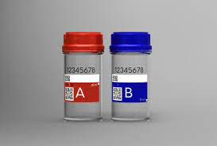
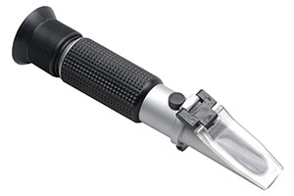
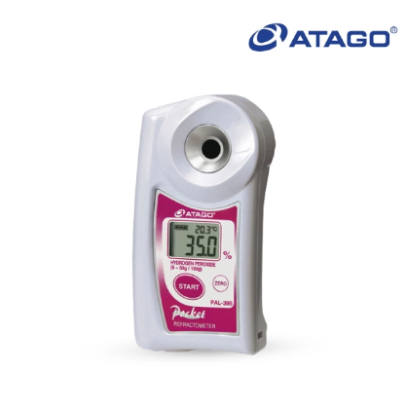
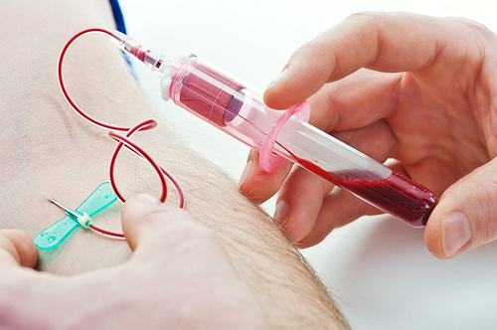
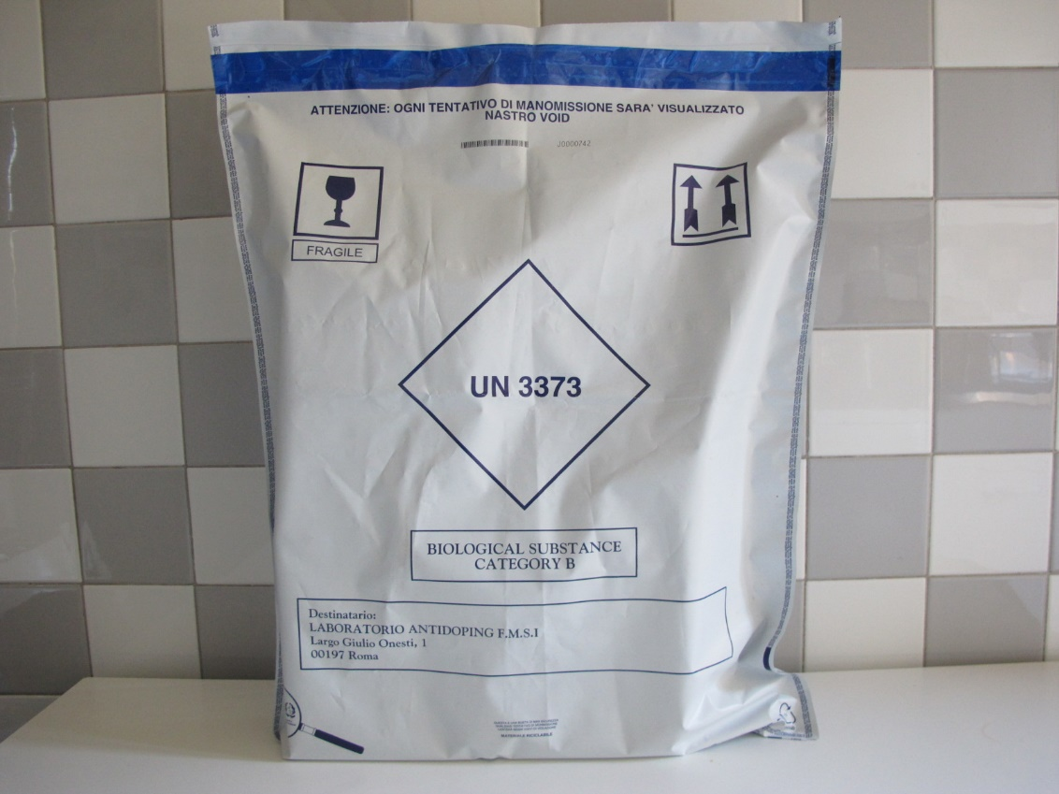
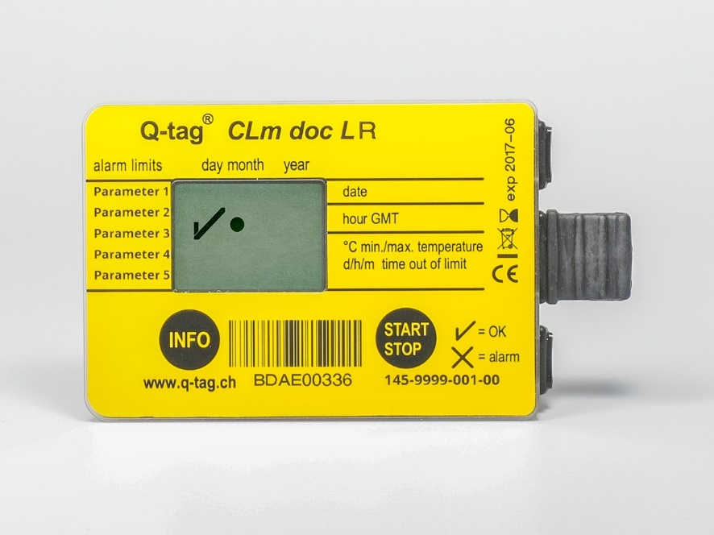
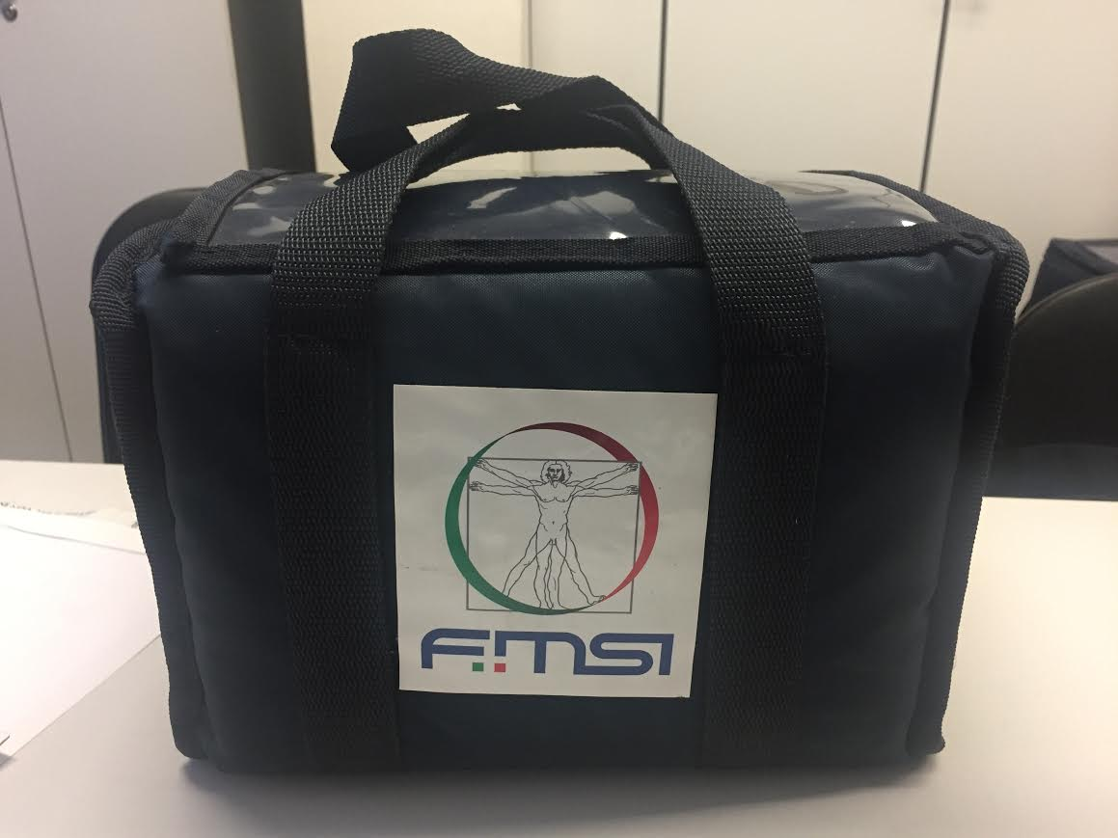
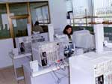
FASE ESECUTIVA DEI CONTROLLI
STORICO
KIT prelievo urine
e rifrattometro
KIT prelievo sangue
e datalogger
Borse e sacche di trasporto
Laboratorio

Slide 28
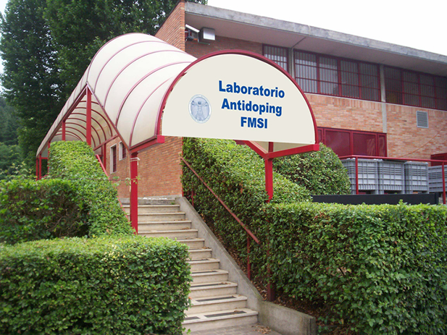
LABORATORIO ANTIDOPING FMSI DI ROMA

Slide 29
ATLETI REGISTRATI (RTP)
L’RTP (Registered Testing Pool) nazionale è la lista degli Atleti che soddisfano i criteri di inclusione definiti da NADO//ITALIA (visionabili sul sito www.nadoitalia.it).
L’inserimento nell’RTP prevede determinati obblighi a carico degli Atleti stessi, la cui inosservanza può comportare l’attivazione di un procedimento disciplinare nonché l’irrogazione di una eventuale sanzione per violazione della Normativa Sportiva Antidoping.
Tra gli adempimenti a cui è tenuto l’Atleta inserito nell’RTP, vi è quello di fornire le proprie Informazioni sui luoghi di permanenza (Whereabouts sistema ADAMS).
Si ricorda, altresì, che la non completa e/o corretta compilazione dei Whereabouts rappresenta una violazione della normativa antidoping.

Slide 30
ATLETI REGISTRATI (RTP) 2024
CRITERI DI INCLUSIONE IMPARTITI DALLA WADA E RECEPITI DA CCA che può adottare ulteriori criteri di selezione
Atleti non inseriti nell'RTP della rispettiva Federazione Internazionale
Atleti appartenenti al Club Olimpico ( a far data dal loro inserimento e fino alla loro cancellazione )
Atleti inseriti con un’analisi del rischio elevata
Atleti in previsione di una competizione internazionale

Slide 31
ATLETI REGISTRATI (RTP) 2024
Criterio: 1.a = Atleti appartenenti al Club Olimpico ( a far data dal loro inserimento e fino alla loro cancellazione )
Criterio: 1.b = Atleti italiani inseriti nell'RTP della rispettiva Federazione Internazionale competente a far data dal loro inserimento e fino alla loro cancellazione
Criterio: 1.c = Atleti stranieri tesserati per la FSN inseriti nell'RTP della rispettiva Federazione Internazionale competente a far data dal loro inserimento e fino alla loro cancellazione
Criterio: 1.d = Atleti partecipanti a Campionati Mondiali e/o Europei in Rappresentative Nazionali Assolute (a far data dal loro inserimento e fino alla loro cancellazione )
Criterio: 1.e = Atleti che il NADO//ITALIA decide di inserire di propria iniziativa, su proposta del CCA ovvero su indicazione delle FSN in relazione alla loro organizzazione - d'intesa con il CCA

Slide 32

ESENZIONE A FINI TERAPEUTICI
(TUE)

Slide 33
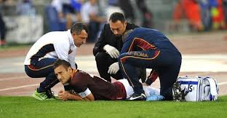
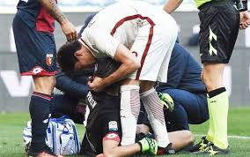
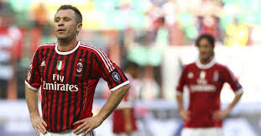
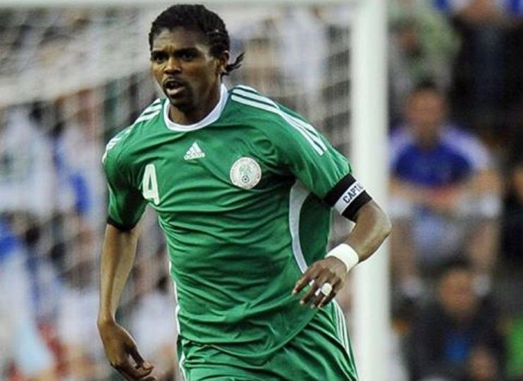
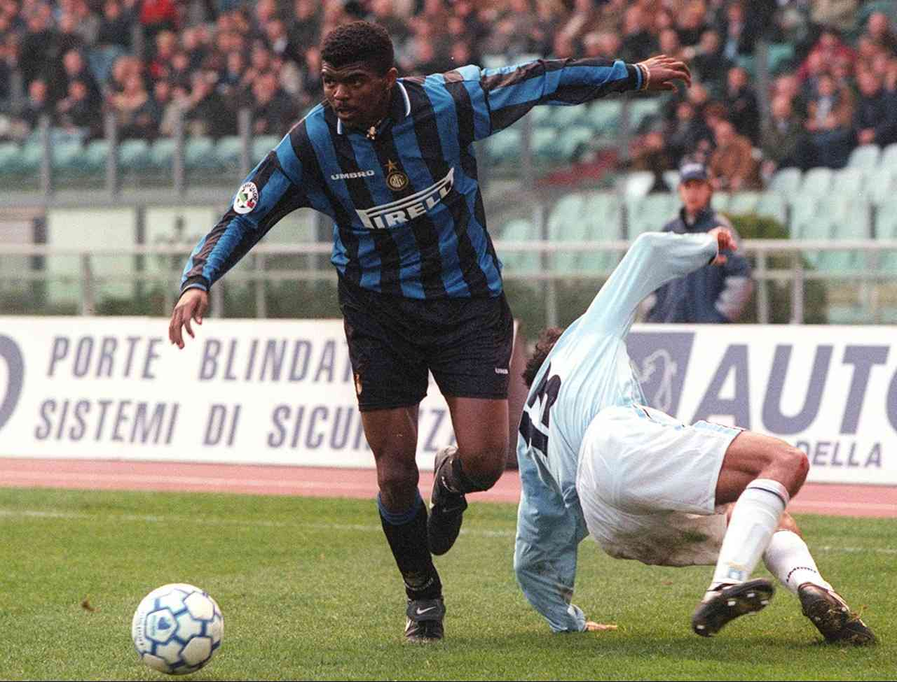
“L’Atleta deve essere curato come qualsiasi soggetto quando presenta uno stato morboso”
ESENZIONE A FINI TERAPEUTICI
(TUE)

Slide 34
ESENZIONE A FINI TERAPEUTICI
(Therapeutic Use Exemption)
Gli Atleti possono essere affetti da condizioni cliniche che richiedono l’assunzione di farmaci o ricorso a trattamenti medici.
Se la sostanza d’assumere o il metodo a cui ricorrere a scopo terapeutico siano inclusi nella lista WADA, l’Atleta deve presentare una domanda di esenzione per ricevere l’autorizzazione ad assumere la sostanza o ad impiegare il metodo

Slide 35
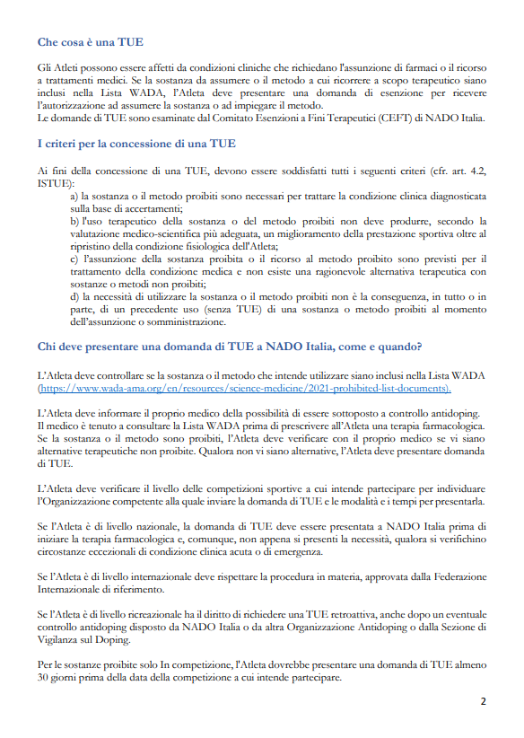
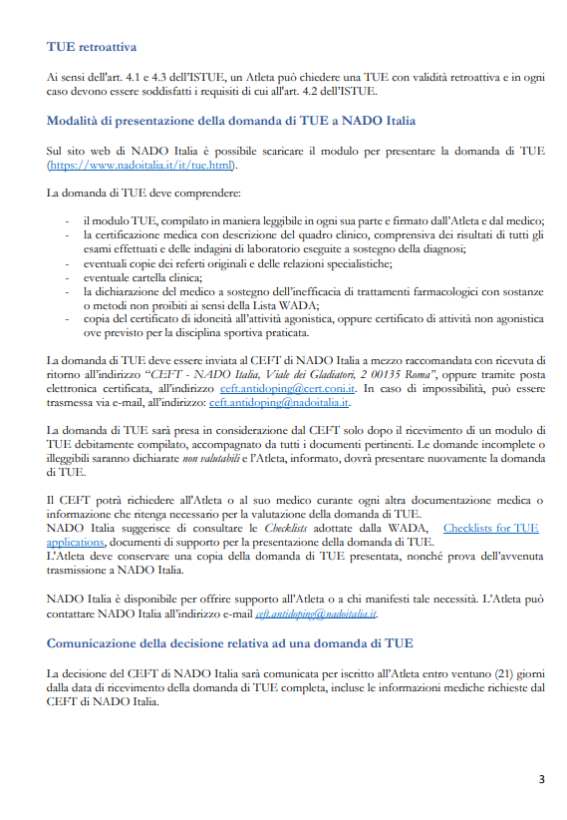
ESENZIONE A FINI TERAPEUTICI
(TUE)
Notes:
35

Slide 36
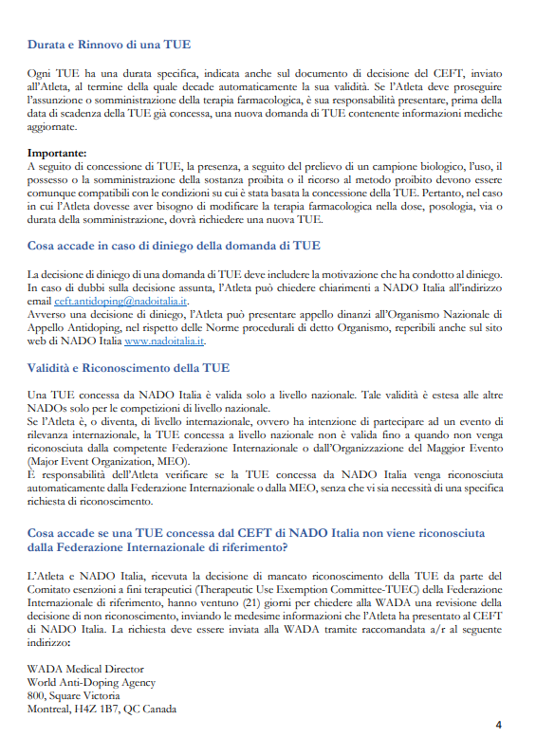
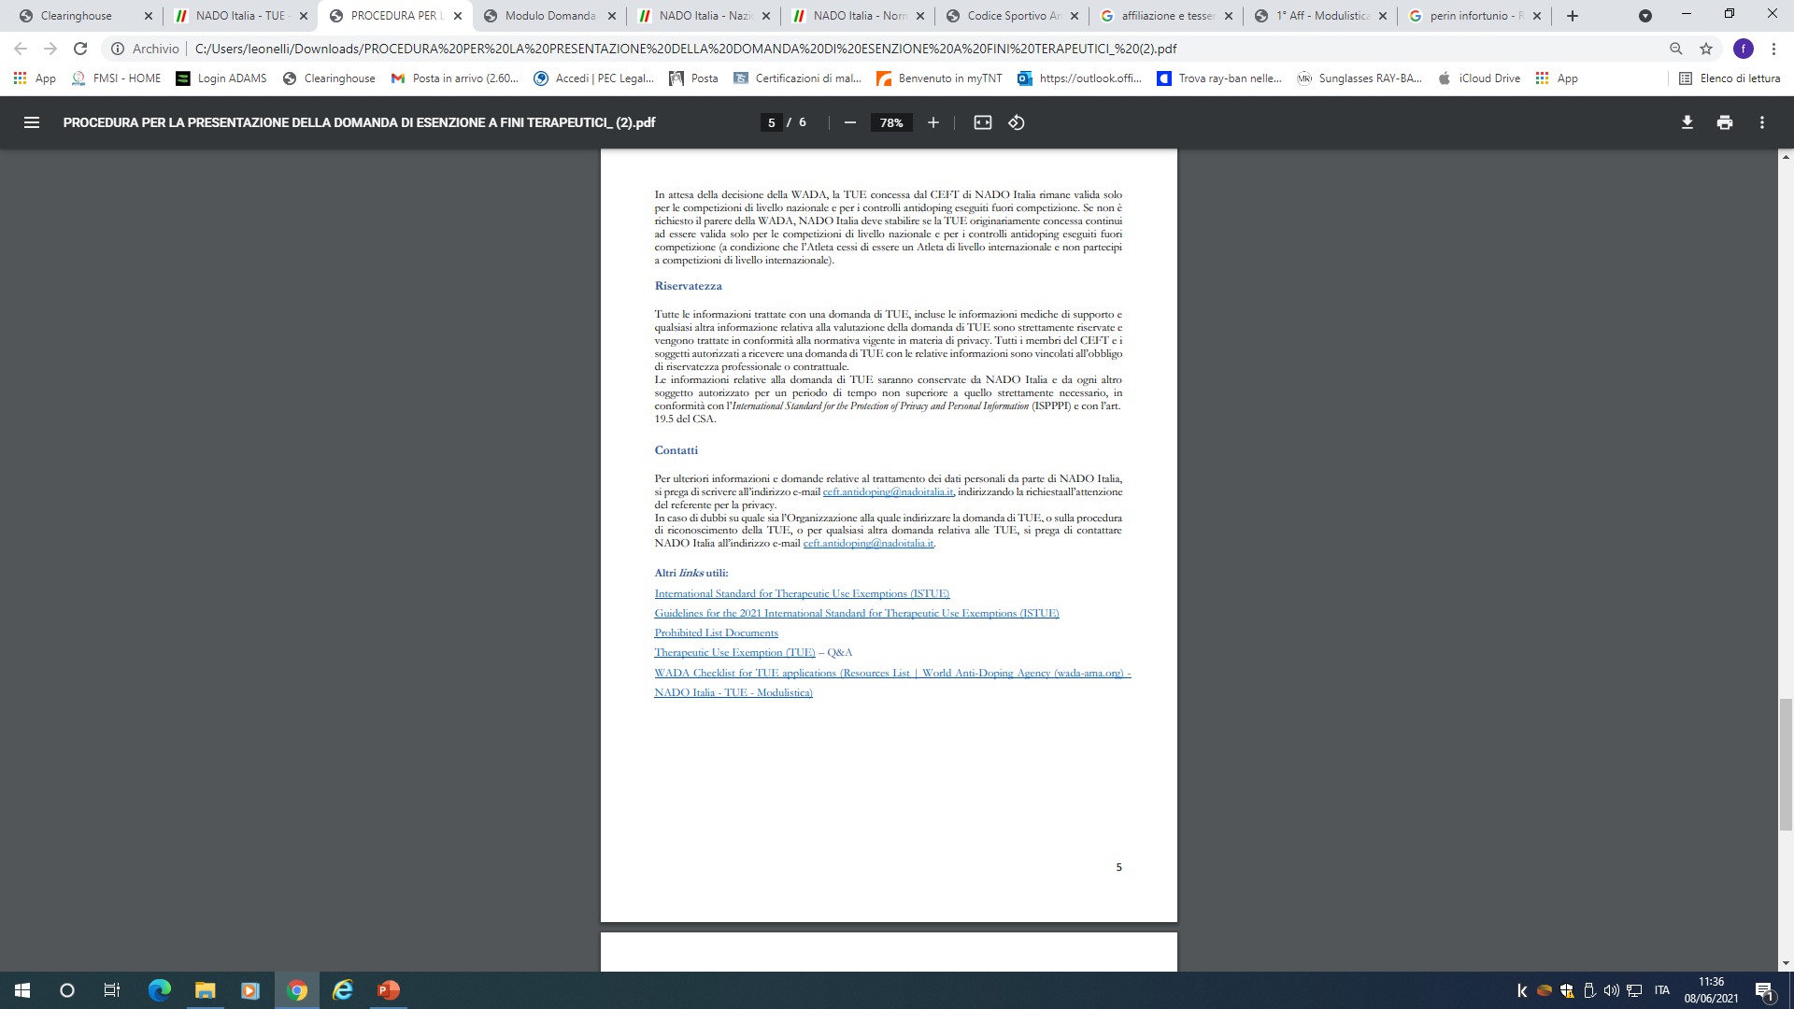
ESENZIONE A FINI TERAPEUTICI
(TUE)
Notes:
36

Slide 37
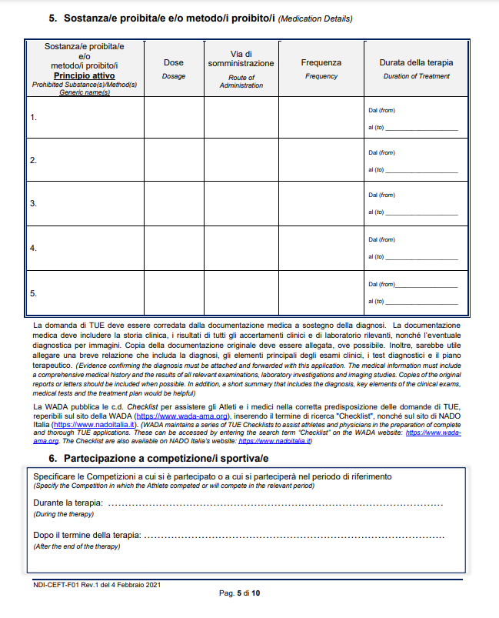
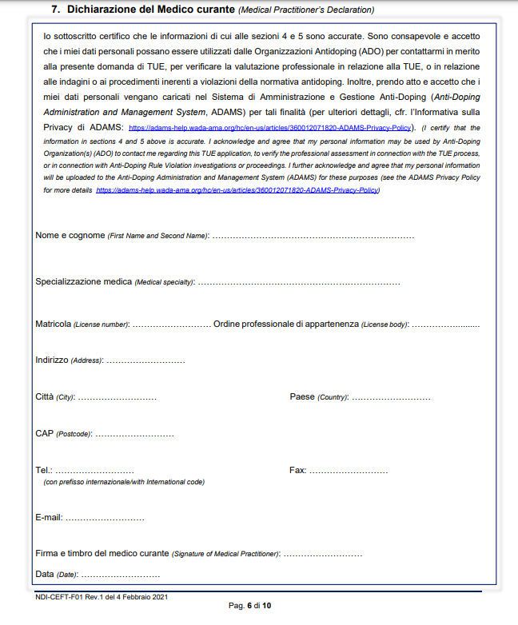
TUE SCHEDA MEDICO SPECIALISTA

Slide 38
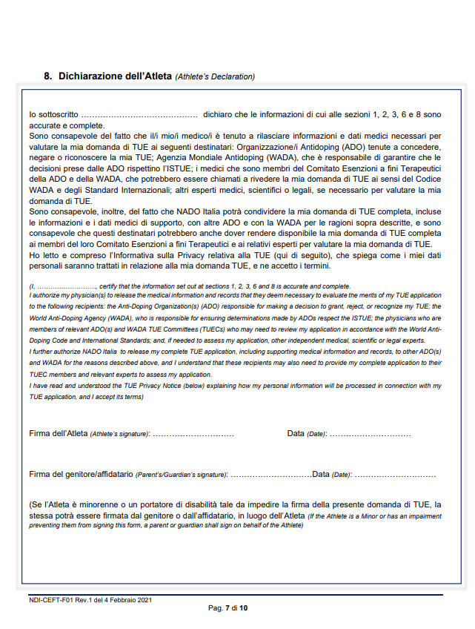
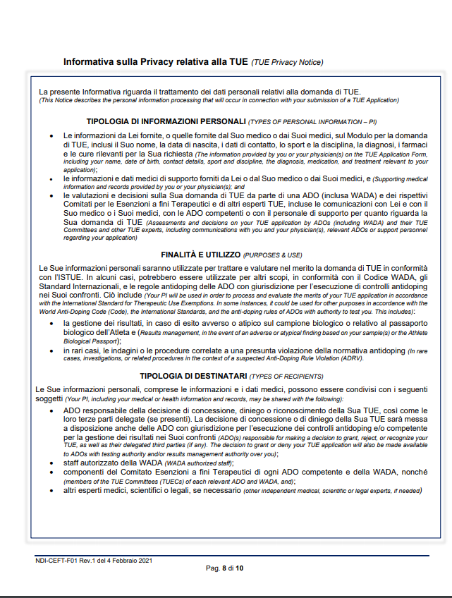
TUE SCHEDA MEDICO SPECIALISTA

Slide 39
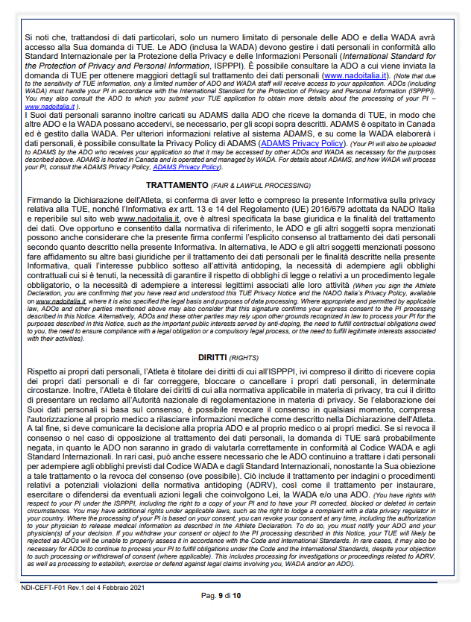
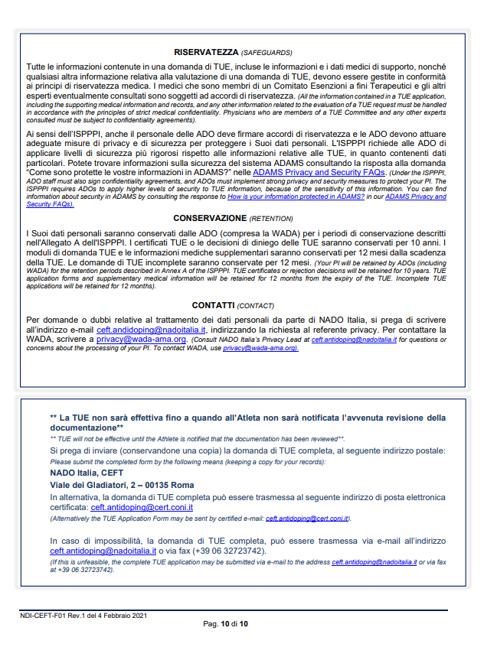
TUE SCHEDA MEDICO SPECIALISTA

Slide 40
TUE SCHEDA MEDICO SPECIALISTA

Slide 41
COMITATO PER L’ESENZIONE
A FINI TERAPEUTICI (CEFT / TUE)
Il CEFT è la Struttura Medica Centrale istituita presso NADO//ITALIA per l’attuazione delle procedure inerenti la concessione dell’esenzione a fini terapeutici
Svolge i seguenti compiti:
  esamina la domanda di TUE (comprensiva di modulo TUE, Scheda per il medico specialista/curante, copia del certificato di idoneità all’attività agonistica e documentazione medica), in conformità allo Standard Internazionale per l’esenzione a fini terapeutici, e concede/nega l’esenzione;
  emana istruzioni mediante pubblicazione della normativa sul sito: www.nadoitalia.it

Slide 42
COMITATO PER L’ESENZIONE A FINI TERAPEUTICI (CEFT / TUE)
La Lista delle Sostanze e dei Metodi Proibiti in vigore per il 2025,
tutta la normativa in tema di antidoping e
la modulistica per la TUE
sono scaricabili ai seguenti indirizzi:
www.wada-ama.org
www.nadoitalia.it

Slide 43
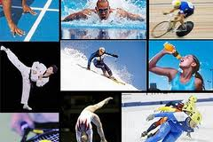
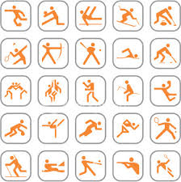

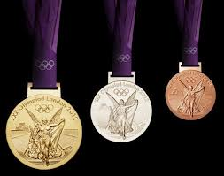
IL CONTROLLO ANTIDOPING URINARIO
IN COMPETIZIONE
FUORI COMPETIZIONE
Urine

Slide 44
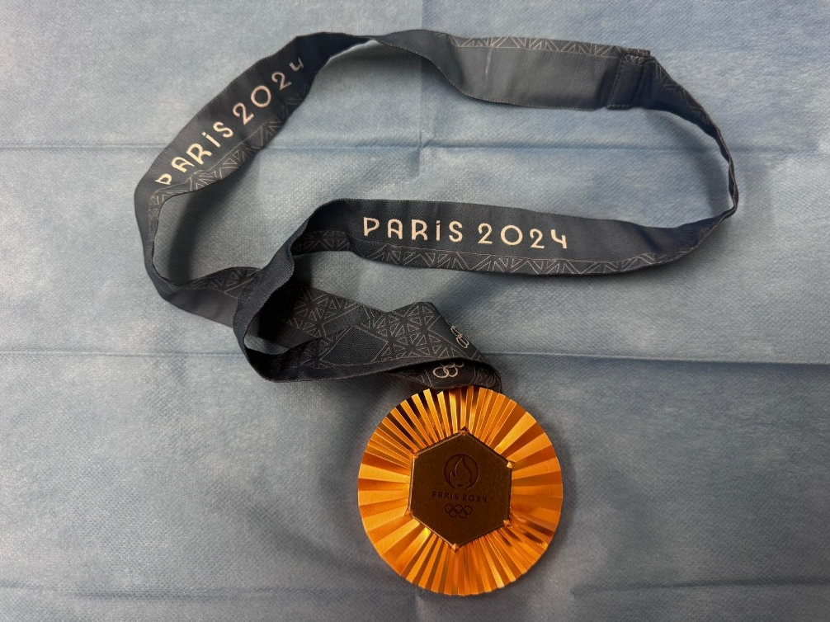
SELEZIONE DELL’ATLETA
In accordo con L’ATTO DISPOSITIVO
in possesso del DCO
  Random
  Criteri di Classifica
  Target (Nominale)

Slide 45
SELEZIONE DELL’ATLETA
CRITERI DI CLASSIFICA

Slide 46
SELEZIONE DELL’ATLETA
CRITERI DI CLASSIFICA

Slide 47
SELEZIONE DELL’ATLETA - TARGET

Slide 48
SELEZIONE DELL’ATLETA - TARGET

Slide 49
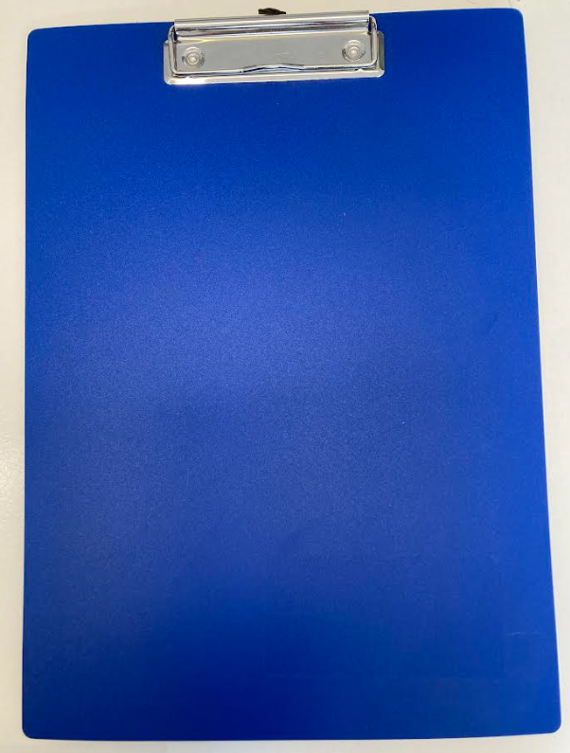
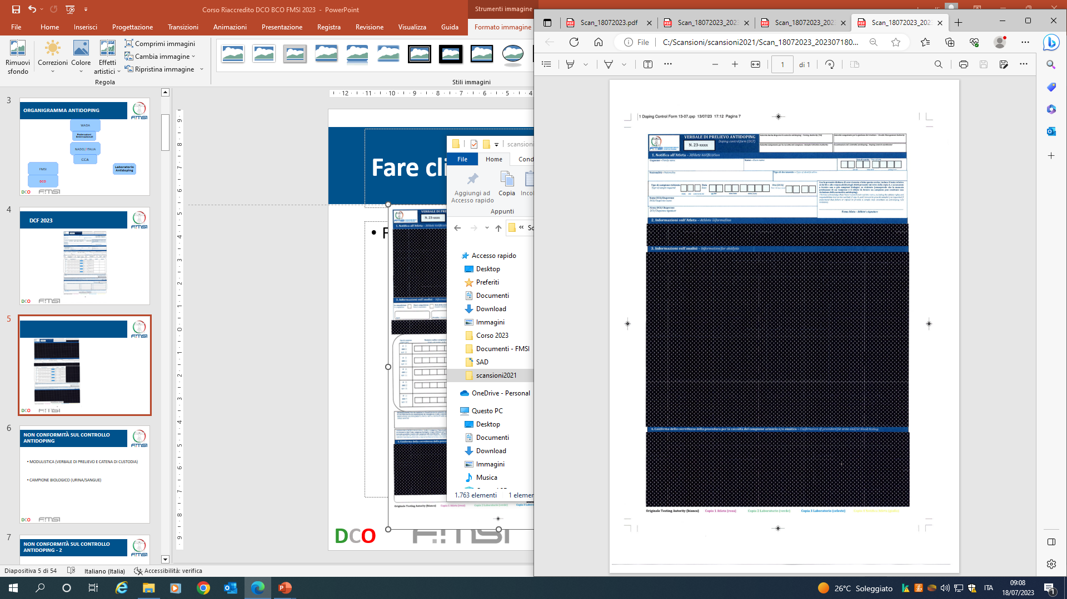
NOTIFICA
Bisogna notificare all’atleta
  Chi fa la notifica
  Il controllo
  L’ubicazione della sala a.d.
  Chi lo ha commissionato
  I diritti (anche di un accompagnatore)
  I doveri
  Per minori e disabili va fatta anche la notifica (ORALE) a terzi

Slide 50
NOTIFICA
Può essere eseguita sia dal DCO che dallo Chaperone se presente

Slide 51
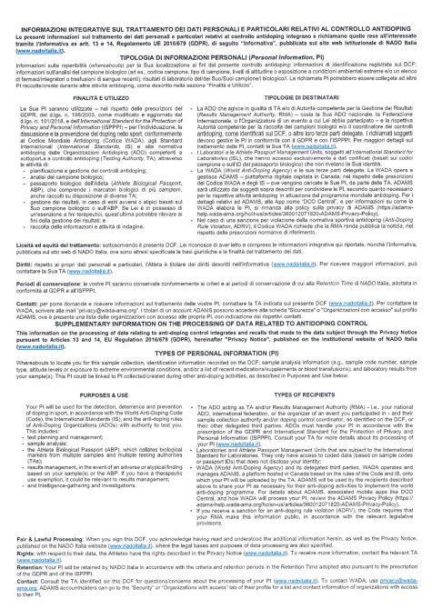
NOTIFICA - (DA CONSEGNARE SUBITO ALL’ ATLETA)

Slide 52
AVVIO ALLA SALA ANTIDOPING
Bisogna recarvisi immediatamente dopo la notifica
  Salvo esigenze comprovate e autorizzate
  Atleta sempre sotto stretto controllo visivo del DCO o Chaperone
Bevande sigillate almeno due tipi. Attualmente non sono proibiti Alcolici (Birra), ma sconsigliati.
Permessa Birra Analcolica

Slide 53
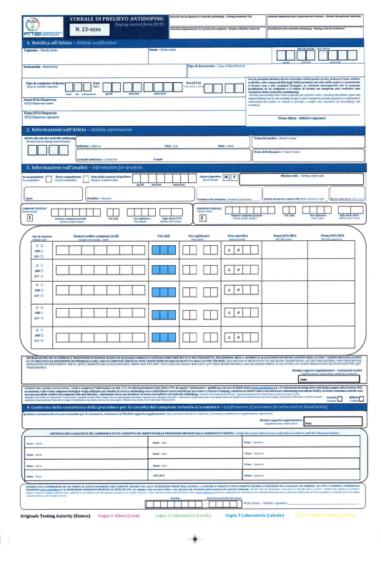
DCF ORIGINALE TESTING AUTHORITY

Slide 54
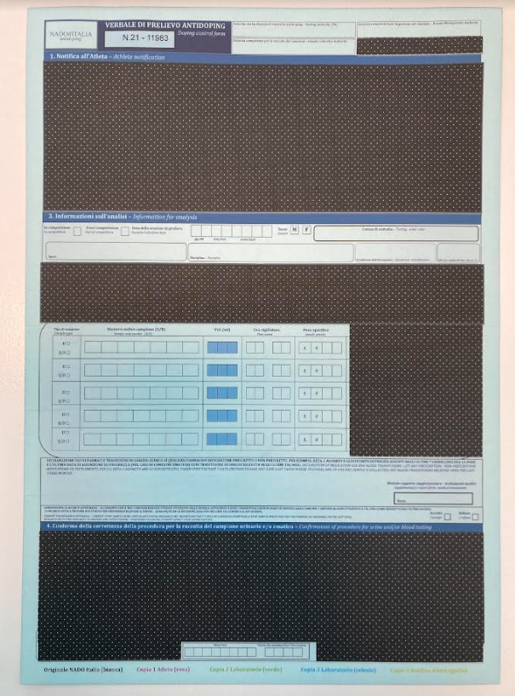
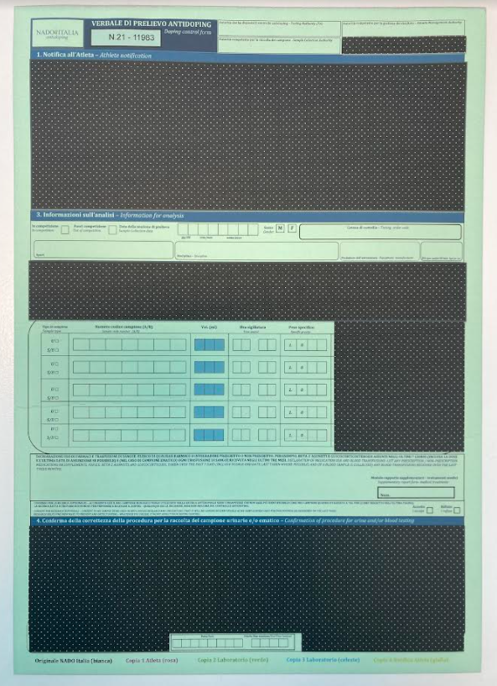
DCF 2024
COPIE LABORATORIO

Slide 55
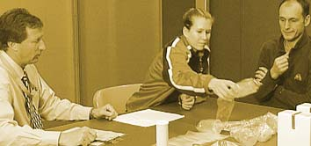
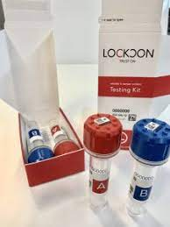
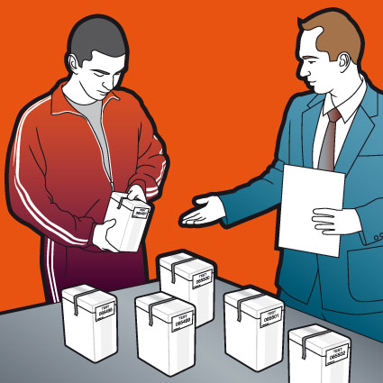
SCELTA DEL CONTENITORE
Fra tre sigillati
Controlla che non sia alterato
Lo tiene sempre sotto controllo
Se nessuno è di suo gradimento, è obbligato dal DCO a usarne uno

Slide 56
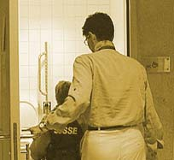
PRODUZIONE DEL CAMPIONE
Sciacquare mani solo con ACQUA
Controllo visivo solo del DCO
  Per minori o disabili può essere presente un accompagnatore maggiorenne, osservare le operazioni del DCO senza osservare direttamente la minzione
Scoperto da metà torace a ginocchia, da gomiti in giù
Campione deposto sotto controllo visivo diretto con visione dell’urina che esce dal meato uretrale

Slide 57
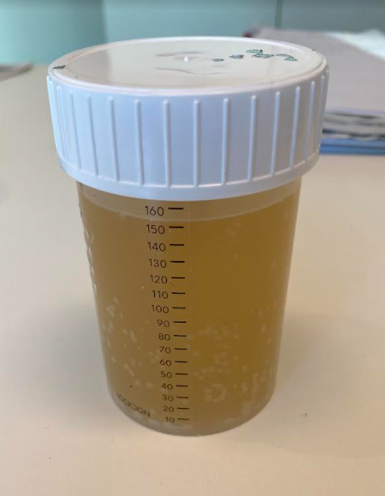
VOLUME 90 ML MINIMO
90 ml di Urine
Altrimenti bicchiere per parziale
Se urina 90 ml ma inferiore a 150 ml in unica minzione, peso specifico obbligatorio uguale o maggiore di 1.005

Slide 58
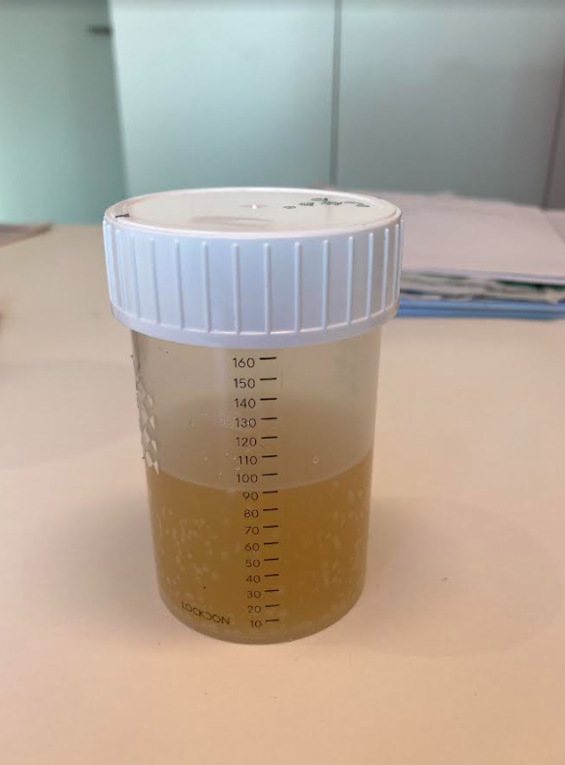
VOLUME 90 ML MINIMO
90 ml di Urine
Altrimenti bicchiere per parziale
Se urina uguale o superiore a 150 ml in unica minzione, peso specifico obbligatorio uguale o maggiore di 1.003

Slide 59
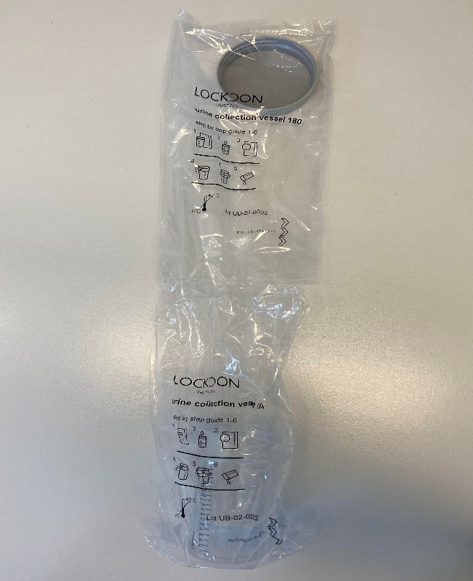
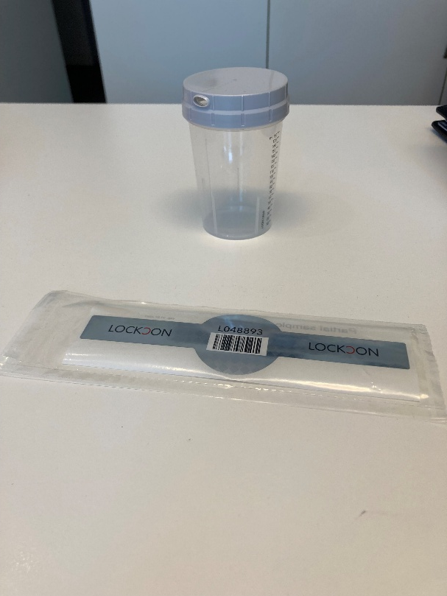

CAMPIONE PARZIALE

Slide 60



MATERIALE CONTROLLO
CAMPIONE PARZIALE

Slide 61

CAMPIONE PARZIALE
Se la quantità è minore di 90 ml
Urine depositate nel contenitore numerato e sigillato per esami parziali e verbalizzato
Atleta sempre sotto controllo fino al raggiungimento della quantità minima di 90 ml

Slide 62
SCELTA DEL KIT
L’Atleta sceglie il KIT tra almeno tre sigillati
Controlla che non sia alterato
Lo apre e controlla le serie dei numeri e la corrispondenza su flaconi ed etichette
Se nessuno dei KIT è di suo gradimento, è obbligato dal DCO ad utilizzarne necessariamente uno

Slide 63

RIEMPIMENTO DEI BICCHIERI
Personalmente o su richiesta motivata dal DCO o da altri se disabile
Prima B, poi A
Il residuo nel bicchiere verrà utilizzato per verificare la densità
Il residuo finale nel bicchiere dovrà essere smaltito tramite lavaggio dall’Atleta

Slide 64


MATERIALE CONTROLLO ANTIDOPING

Slide 65

MATERIALE CONTROLLO ANTIDOPING

Slide 66


MATERIALE CONTROLLO ANTIDOPING

Slide 67


MATERIALE CONTROLLO ANTIDOPING

Slide 68


MATERIALE CONTROLLO ANTIDOPING

Slide 69

MATERIALE CONTROLLO ANTIDOPING

Slide 70


MATERIALE CONTROLLO ANTIDOPING

Slide 71

CHIUSURA DEI CAMPIONI
Personalmente
Il DCO e il rappresentante controllano la sigillatura

Slide 72
CONTROLLO DELLA DENSITÀ
Il DCO controlla la densità sul residuo che deve essere MAGGIORE o UGUALE a 1.005
Se INFERIORE alla densità di 1.005 bisogna fare altri prelievi ad oltranza, con relativa campionatura, sino a quando non si raggiungerà la densità richiesta, a meno che l’atleta non produca almeno 150 ml in un’unica soluzione, allora la densità può essere MAGGIORE o UGUALE a 1.003
Il DCO può per motivi logistici eccezionali sospendere la sessione di prelievo e verbalizzare il suo operato

Slide 73

COMPILAZIONE DEL MODULO
Documento di riconoscimento
Conferma della regolarità della procedura
Farmaci e integratori
Eventuali note sulla procedura
Firma anche dei rappresentanti
Una copia all’Atleta
Al Laboratorio nessun segno di riconoscimento

Slide 74
DICHIARAZIONE FARMACI, INTEGRATORI E TRASFUSIONI
Può essere compilata, oltre che dal DCO, anche dall’Atleta o dal suo Medico
L’Atleta DEVE dichiarare farmaci, integratori, trasfusioni e/o trattamenti medici assunti almeno degli ultimi sette giorni
E’ a discrezione dell’Atleta e/o del suo Medico, dichiarare farmaci, integratori, trasfusioni e/o trattamenti medici assunti ANCHE in un lasso di tempo superiore ai sette giorni
Va SEMPRE richiesto in tutti i controlli (urinari ed ematici) se l’Atleta si sia sottoposto a trasfusioni ematiche negli ultimi tre mesi. In caso NEGATIVO riportare sul Verbale di prelievo, nell’apposita sezione la dicitura ‘’NO TRASFUSIONI’’
In caso di risposta negativa da parte dell’Atleta, inserire la dicitura ‘’NO FARMACI, NO INTEGRATORI’’ e barrare lo spazio vuoto rimanente

Slide 75
COMITATO PER L’ESENZIONE A FINI TERAPEUTICI (CEFT / TUE)
La Lista delle Sostanze e dei Metodi Proibiti in vigore per il 2025,
tutta la normativa in tema di antidoping e
la modulistica per la TUE
sono scaricabili ai seguenti indirizzi:
www.wada-ama.org
www.nadoitalia.it

Slide 76


LISTA DELLE SOSTANZE DOPANTI E
DELLE SOSTANZE SOTTOPOSTE A RESTRIZIONE
Secondo il Regolamento WADA:
Substances and Methods prohibited at all times (in- and out-of-competition)
  Prohibited substances
  Prohibited methods
Substances and Methods prohibited in competition
Substances prohibited in particular sports
Notes:
76

Slide 77


È importante distinguere le sostanze utilizzate dagli Atleti
FARMACI, SOSTANZE E METODI
DOPANTI
Notes:
77

Slide 78
FARMACI, SOSTANZE E METODI
DOPANTI
TRE CATEGORIE DI SOSTANZE:
Sostanze che vengono assunte immediatamente prima delle competizioni sportive (stimolanti, beta-bloccanti)
Sostanze usate durante la preparazione atletica (richiedono settimane per produrre i loro effetti)
Sostanze mascheranti

Slide 79
SOSTANZE PROIBITE “IN” E “FUORI” COMPETIZIONE
S1: STEROIDI ANDROGENI ANABOLIZZANTI (esogeni, endogeni)
S2: ORMONI PEPTIDICI E SOSTANZE CORRELATE
1. Eritropoietina (EPO)
2. Ormone della crescita (hGH), fattore di crescita Insulino simile (IGF-1)
3. MGFs (mechano growth factors = IGF-1Eb)
4. Gonadotropine (LH, hCG), proibiti solo nei maschi
5. Insulina
6. Corticotropina
S3: BETA-2-AGONISTI
S4: SOSTANZE CON ATTIVITA’ ANTI-ESTROGENICA
S5: DIURETICI E AGENTI MASCHERANTI

Slide 80
METODI PROIBITI “IN” E “FUORI” COMPETIZIONE
M1. AUMENTO DEL TRASPORTO DI OSSIGENO
  Doping ematico
  Prodotti che aumentano l’assorbimento, il trasporto e il rilascio di ossigeno
M2. MANIPOLAZIONI FARMACOLOGICHE, CHIMICHE E FISICHE
M3. DOPING GENETICO

Slide 81
SOSTANZE PROIBITE “IN” COMPETIZIONE
S6. Stimolanti
S7. Narcotici
S8. Cannabinoidi
S9. Glucocorticosteroidi

Slide 82
SOSTANZE PROIBITE IN PARTICOLARI SPORT
P1. Alcool
P2. Beta-bloccanti

Slide 83

P1 ALCOOL
L’alcool (etanolo) è proibito solo in particolari discipline sportive e in competizione.
L’analisi può essere eseguita anche nel sangue e sul respiro.
Aeronautica (0,10 g/L)
Tiro con l’arco (0,10 g/L)
Automobilismo (0,10 g/L)
Motonautica (0,10 g/L)
Notes:
83

Slide 84


P1 ALCOOL
Attualmente la WADA sta considerando la possibilità di sanzionare l’assunzione di Alcool durante le competizioni di tutti gli Sport
Notes:
84

Slide 85
P2 BETA-BLOCCANTI
Sono proibiti in competizione nelle seguenti discipline
Tiro con l’Arco (anche fuori competizione)
Automobilismo
Biliardo
Freccette
Golf
Sci, ski jumping, snow board free style
Tiro (anche fuori competizione)
Sport subacquei (CMAS)

